Slide 1
Mybatis源碼分析
陈福海

Slide 2
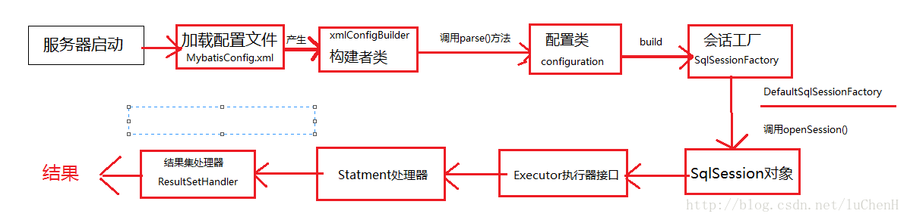
Mybatis执行流程

Slide 3
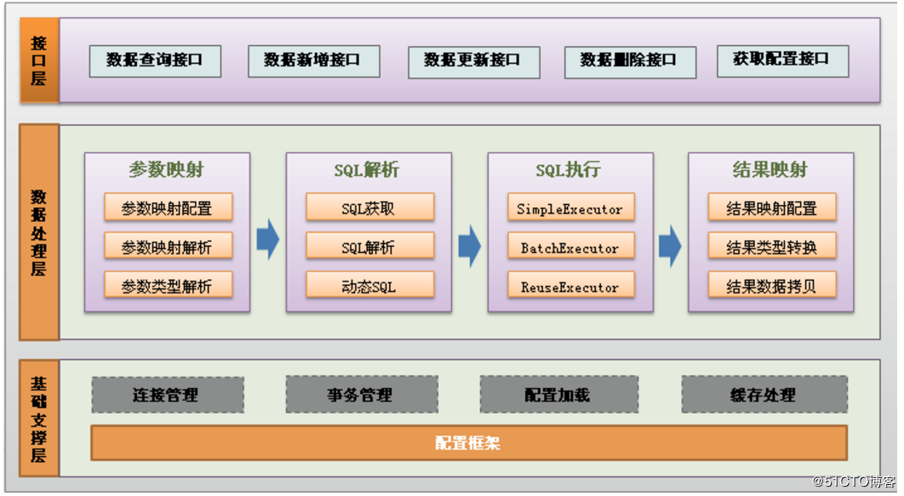
Mybatis架构

Slide 4
配置属性
configuration：包裹所有配置标签，是整个配置文件的顶级标签。
properties：属性，该标签可以引入外部配置的属性，也可以自己配置。该配置标签所在的同一个配置文件中的其他配置均可引用此配置中的属性。
setting：全局配置参数，用来配置一些改变运行时行为的信息，例如是否使用缓存机制，是否使用延迟加载，是否使用错误处理机制等。并且可以设置最大并发请求数量、最大并发事务数量，以及是否启用命令空间等。
typeAliases：类型别名，用来设置一些别名来代替 Java 的长类型声明，如 java.lang.int 变为 int，减少配置编码的冗余。
typeHandlers：类型处理器，将 sql 中返回的数据库类型转换为相应 Java 类型的处理器配置。
objectFactory：对象工厂，实例化目标类的工厂类配置。
plugins：插件，可以通过插件修改 MyBatis 的核心行为，例如对语句执行的某一点进行拦截调用。
environments：环境集合属性对象，数据库环境信息的集合。在一个配置文件中，可以有多种数据库环境集合，这样使 MyBatis 将 sql 同时映射至多个数据库。
environment：环境子属性对象，数据库环境配置的详细配置。
transactionManager：事务管理，指定 MyBatis 的事务管理器。
dataSource：数据源，使其中的 type 指定数据源的连接类型，在标签对中可以使用 property 属性指定数据库连接池的其他信息。
mappers：映射器，配置 sql 映射文件的位置，告知 MyBatis 去哪里加载 sql 映射配置。

Slide 5
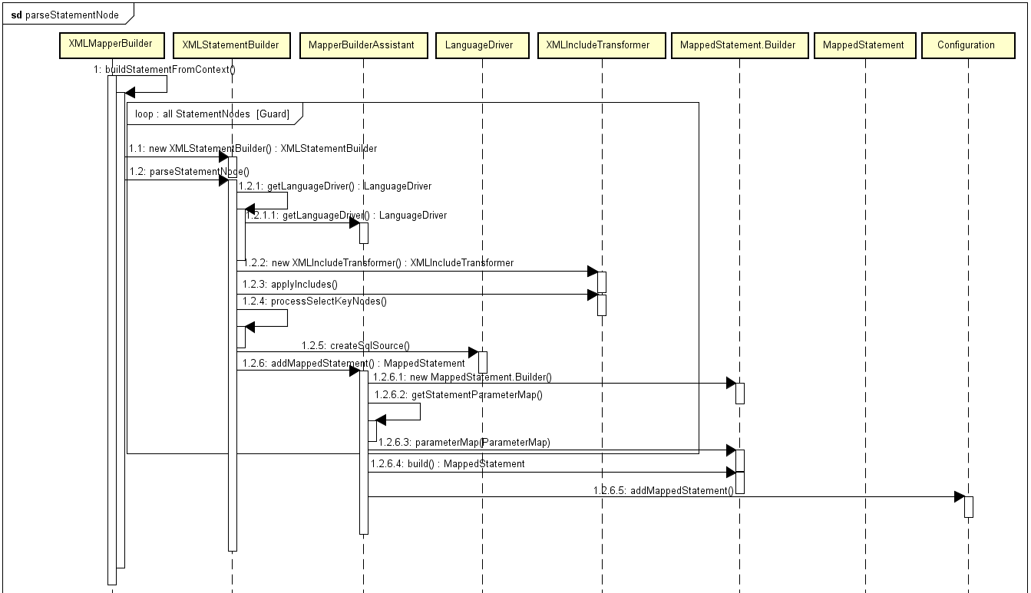
解析CRUD流程

Slide 6
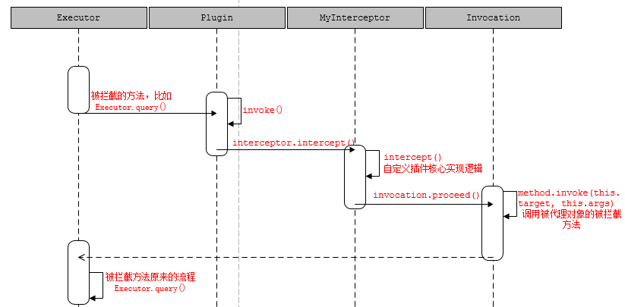
Mybatis插件原理

Slide 7
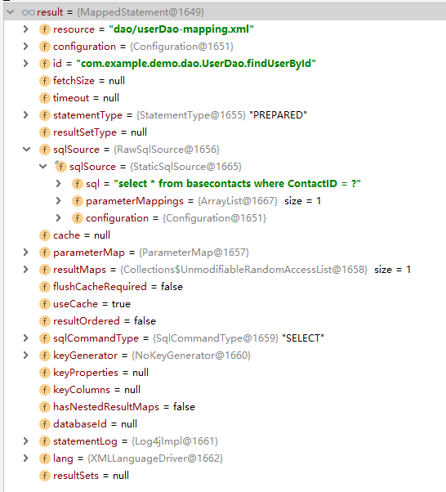
MappedStatement

